Slide 1

2022 – Semaine 50 du Lundi 12 au Samedi 17 décembre

Slide 2

SCPI OUVERTES : à date chez CNP & BPCE VIE (HORS TEORA BY NWM) & SCPI en direct
CAT PREMIUM : modifications des pénalités applicables en cas de sortie
MONTEE EN COMPETENCE CAGP : Teams BANCA et quelques liens/tutos utiles
Assurance Vie / Valeurs mobilières : LEA report de la montée de version au 16/01/23
Valeurs mobilières: Sélectiz PEA devient NATIXIS ESG PEA le 15 décembre 2022
Assurance Vie: Présentation Fiche 80 ans pour commercialiser de l’assurance vie en toute conformité
Assurance Vie / Valeurs mobilières : VEGA IM : Performances des OG au 01/12/2022
Assurance Vie / Valeurs mobilières : VEGA IM : La lettre HEBDO du 05 décembre 2022
Semaine 50
2

Slide 3




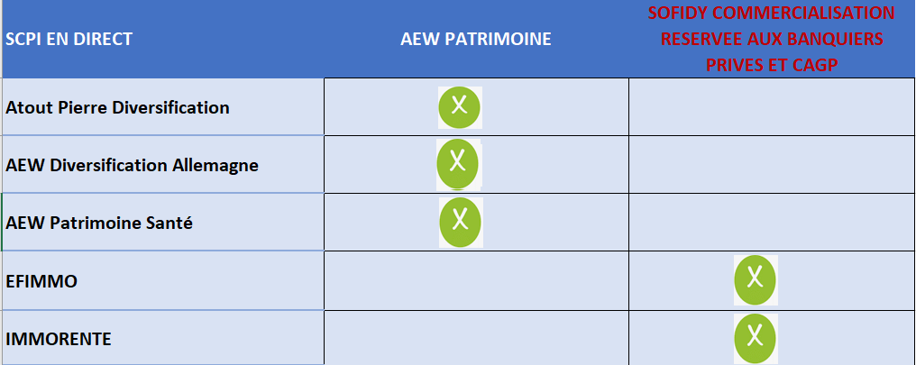
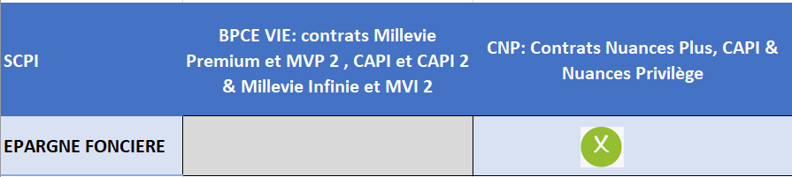

ACTIONS COMMERCIALES / COLLECTE
SCPI OUVERTES A DATE CHEZ CNP & BPCE VIE (HORS TEORA BY NWM) & SCPI EN DIRECT
SCPI
Semaine 50
3

Slide 4
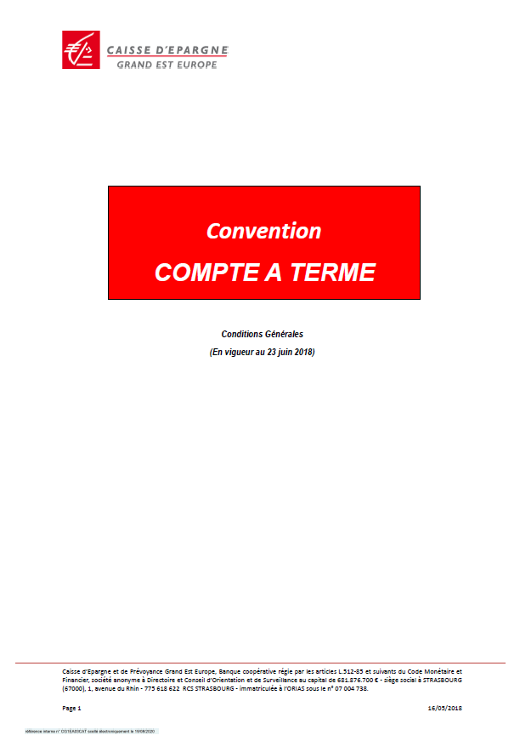
ACTIONS COMMERCIALES / COLLECTE
CAT Premium : modifications des pénalités applicables
Uniquement argent frais ou en défensif
En S47, nous vous annoncions le lancement des CAT PREMIUM.
Merci de noter que les pénalités applicables en cas de sortie anticipée sont celles indiquées dans les GC jointes ( CG CAT 23 juin 2018) téléchargeables directement sur le portail MySys
CAT PREMIUM
Modification des pénalités applicables
clic
 | CAT PREMIUM 6 MOIS | CAT PREMIUM 12 MOIS | CAT PREMIUM 24 MOIS
Taux fixe | 1,25% | 1,50% | 1,75%
Pénalités (avant) | 50% en cas de sortie anticipée avant l’échéance | 50% en cas de sortie anticipée avant 6 mois, puis 25 % entre 6 et 12 mois | 50% en cas de sortie anticipée avant 12 mois puis 25 % entre 12 et 24 mois.
Pénalités (après) | 60 % en cas de sortie avant l’échéance | 60 % en cas de sortie avant l’échéance | 60% en cas de sortie anticipée avant 12 mois puis 40 % entre 12 et 24 mois.
avant
après
Semaine 50
4

Slide 5


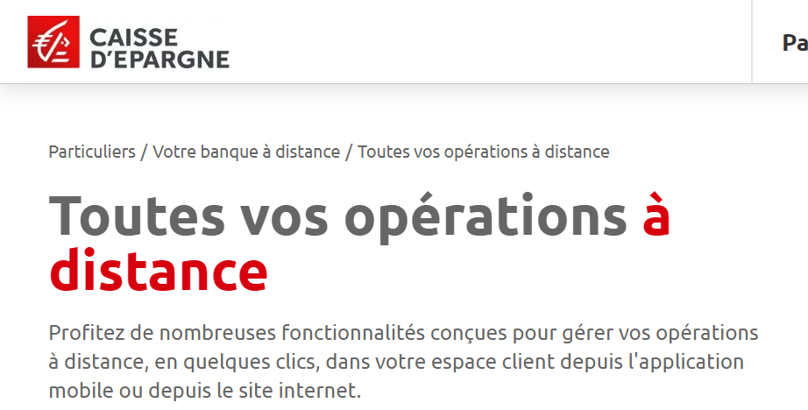
ACTIONS COMMERCIALES / BANCA
MONTEE EN COMPETENCE CAGP : TEAMS BANCA et quelques liens/tutos utiles
Retrouvez l’enregistrement de la TEAMS BANCA du 08 décembre 2022 ainsi que le support PowerPoint partagé
Teams Banca-20221208_090410-Enregistrement de la réunion.mp4 (sharepoint.com)
Pour consulter le support
cliquez sur l’image →
LES
FORMULES
RDC : des tutos pour nos clients
Pour consulter le support
cliquez sur l’image →
Pour consulter le support
cliquez sur l’image →
Semaine 50
5

Slide 6


ACTIONS COMMERCIALES / COLLECTE
LEA report de la mise en production au 16/01
Nous vous en parlions en Gazette S47, la mise en production est reportée au 16 janvier prochain!
ASV/ VALEURS MOBILIERES
Pour la consulter
cliquez sur l’ image →
Semaine 50
6

Slide 7
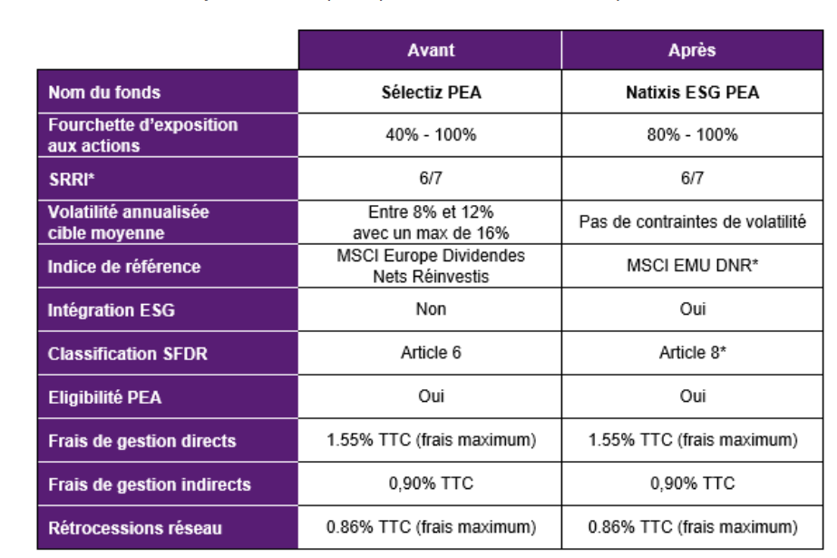
ACTIONS COMMERCIALES / COLLECTE
SELECTIZ PEA devient NATIXIS ESG PEA
Contexte: Natixis Investment Managers International, société de gestion du fonds Sélectiz PEA, a souhaité faire évoluer le fonds vers un profil socialement responsable.
Afin de refléter cette évolution, le nom, l’objectif de gestion et la stratégie d’investissement Sont modifiés.
La stratégie d’investissement intègre désormais des critères extra-financiers, environnementaux, sociaux et de gouvernance (ESG). Le fonds passe ainsi d’une classification article 6 à une classification article 8 au sens de la réglementation SFDR*.
Afin d’élargir son univers d’investissement, le Fonds pourra dorénavant être exposé entre 80% et 100% aux marchés actions (contre 40 et 100% auparavant). De ce fait le profil de rendement risque augmente légèrement mais le niveau de SRRI** demeure inchangé (6/7).
Date de mise en oeuvre: 15 décembre 2022
Prospectus
📄 DICI
🔎 Fiche produit
🔎 Fiche focus
🎬 Vidéo produit : 2 minutes pour comprendre le fonds
🎬 Vidéo interview : Quelles sont les évolutions du fonds ?
VALEURS MOBILIERES
Semaine 50
7

Slide 8
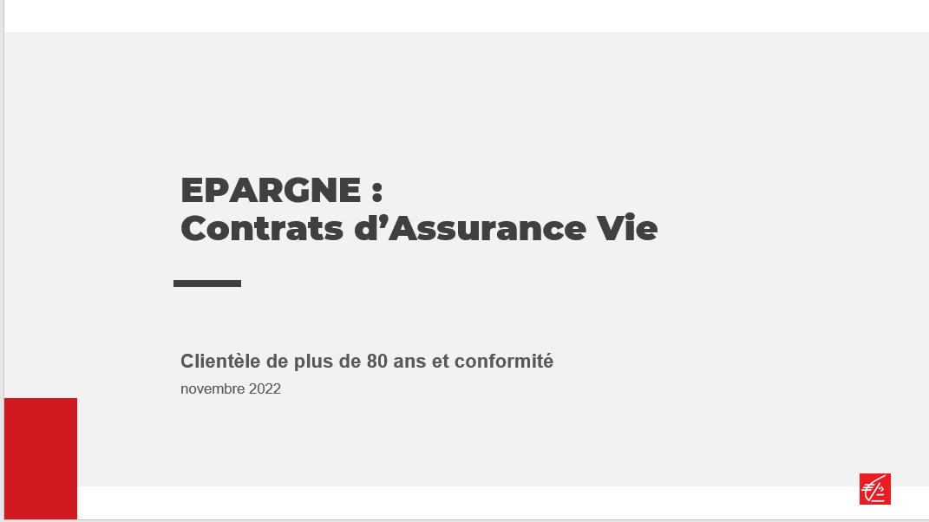
ACTIONS COMMERCIALES / COLLECTE
FICHE 80 ANS
Pour les personnes n’ayant pu assister à la Webex du jeudi 1er décembre 2022, retrouvez le support de présentation sur la fiche 80 ans pour réaliser des contrats d’assurance vie en toute conformité.
Valeurs mobilières
CLIC
Semaine 50
8

Slide 9

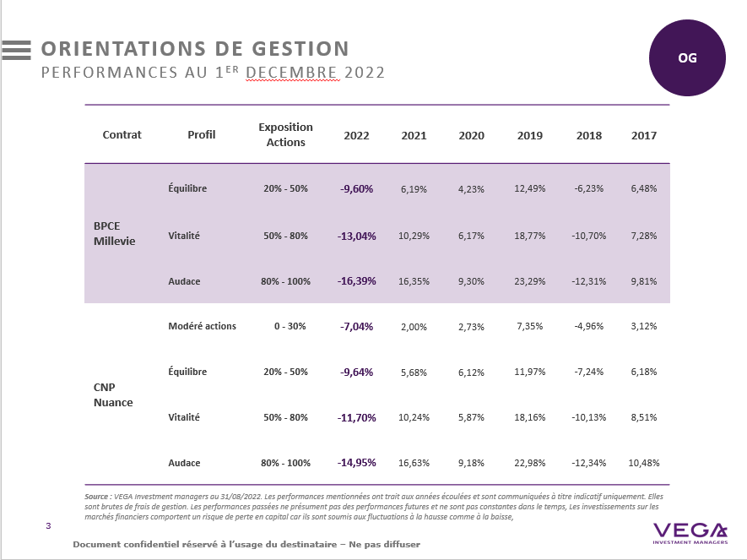

ACTIONS COMMERCIALES / COLLECTE
PERFORMANCES DES ORIENTATIONS DE GESTION AU 01/12/2022
MARCHES FINANCIERS
OG
Semaine 50
9

Slide 10

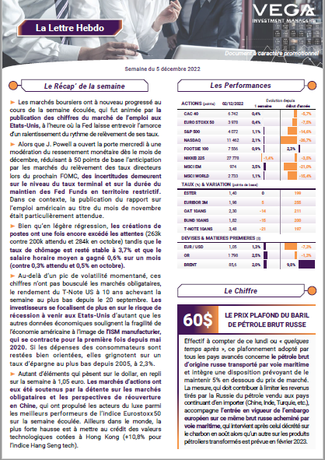
ACTIONS COMMERCIALES / TOUS DOMAINES
LA LETTRE HEBDO DU 5 DECEMBRE 2022
MARCHES FINANCIERS
Pour la consulter
cliquez sur l’ image →
Semaine 50
10

Slide 11



